Slide 1
Klasifikasi Dataset Wine Menggunakan Algoritma Visualisasi Decision Tree By Muhammad Aziz Habiburrahim DSF 33.0 Data Science – dibimbing.id

Slide 2
Table of contents
01
02
03
Import Dataset
Spreadsheet Dataset
Dimensions Dataset
04
Float Dataset
05
06
Null Dataset
DTC Dataset
07
08
09
Accuracy Dataset
Roadmap Dataset
Conclusion

Slide 3
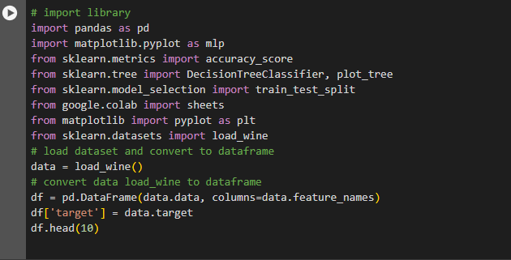
01
Import Dataset
Mengambil Dataset Wine menggunakan Import sklearn

Slide 4
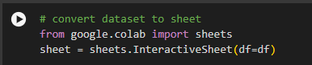
02 Spreadsheet Dataset
Mengubah Dataset Wine menjadi Spreadsheets

Slide 5
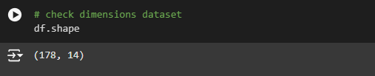
03 Dimensions Dataset
Dimensi Dataset Wine sebesar 178 baris dan 14 kolom

Slide 6
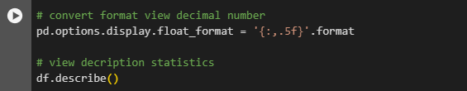
04 Float Dataset
Mengubah Dataset Wine menjadi Float Dataset

Slide 7
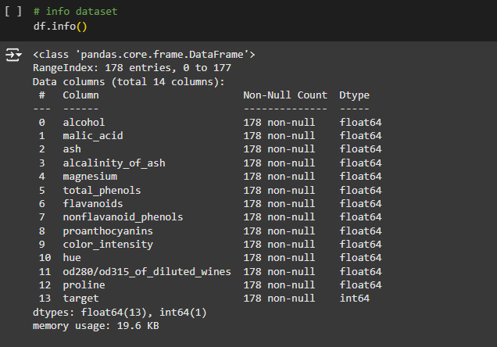
05 Null Dataset
Mengecek Data Kosong pada Dataset Wine

Slide 8
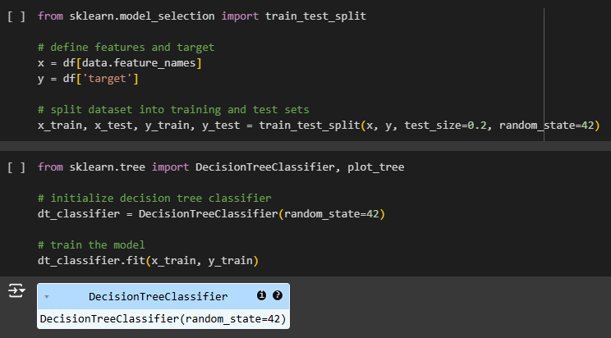
06
DTC Dataset
Evaluasi Dataset Wine Menggunakan DTC (Decision Tree Classifier)

Slide 9
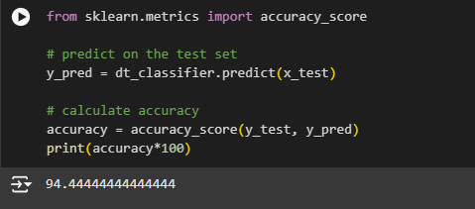
07 Accuracy Dataset
Menghitung Akurasi Dataset Wine

Slide 10
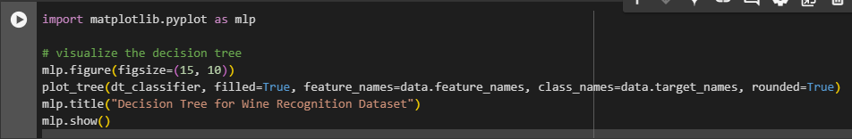
08 Roadmap Dataset
Menampilkan roadmap Dataset Winemenggunakan DTC

Slide 11
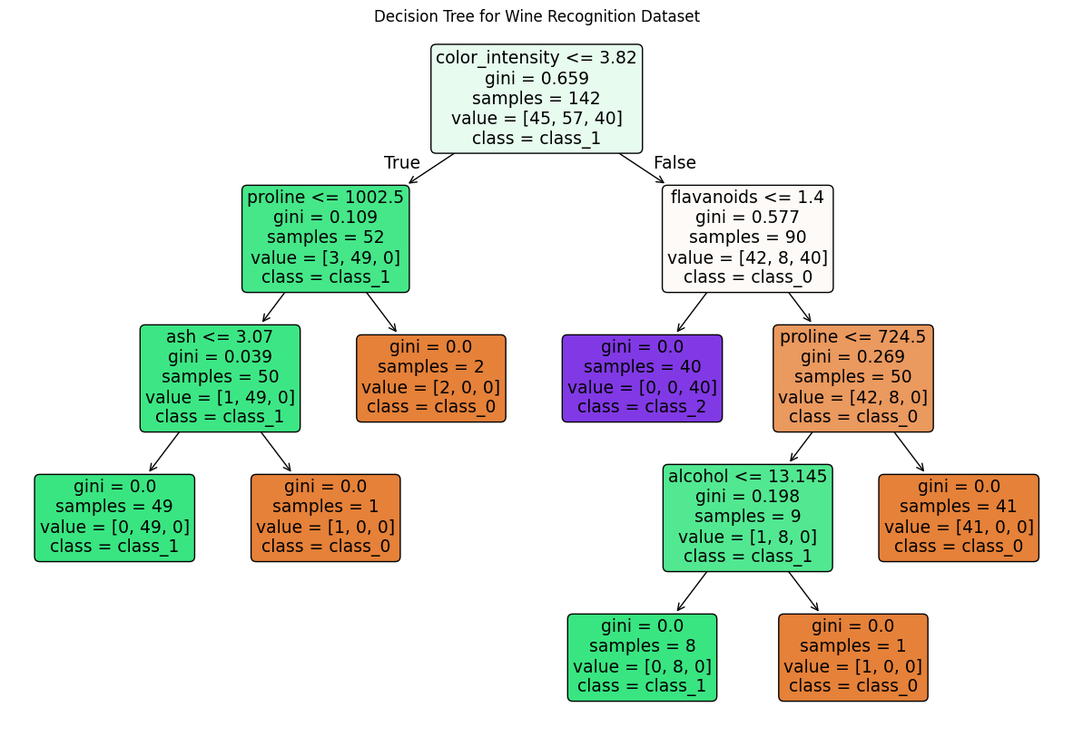
09 Conclusion
Pada gambar tersebut menjelaskan nilai kebenaran/kesalahan Dataset Wine menggunakan Decision Tree Classifier

Slide 12

Thanks!
Do you have any questions?
azizhabibrahim@gmail.com
https://www.linkedin.com/in/mhabibr02/

